Slide 1
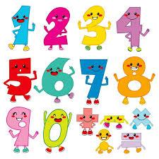
Состав числа 6
Воспитатель: Петкевич Ю.Ф.

Slide 2
Программное содержание
Познакомить детей с количественным составом числа 6 из единиц.
Уточнять представление о цифре 5ю
Закреплять умение последовательно называть дни недели.
Продолжать формировать умение видеть в окружающих предметах форму знакомых геометрических фигур.

Slide 3
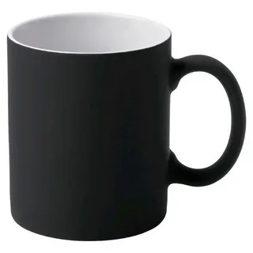
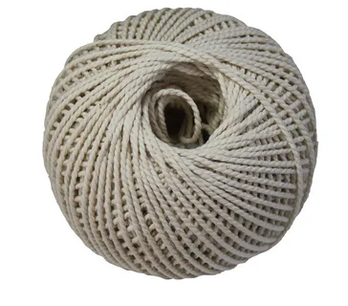
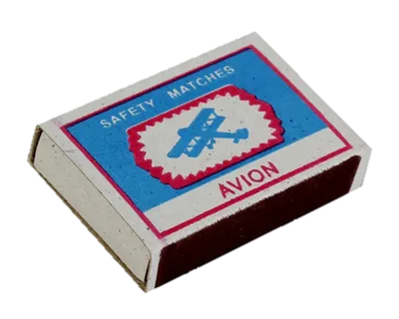
Игровое упражнение «На что похоже?»

Slide 4
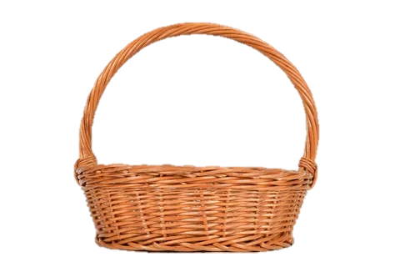
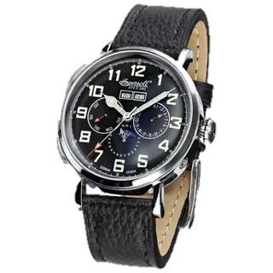
Игровое упражнение «собираемся в поход»

Slide 5
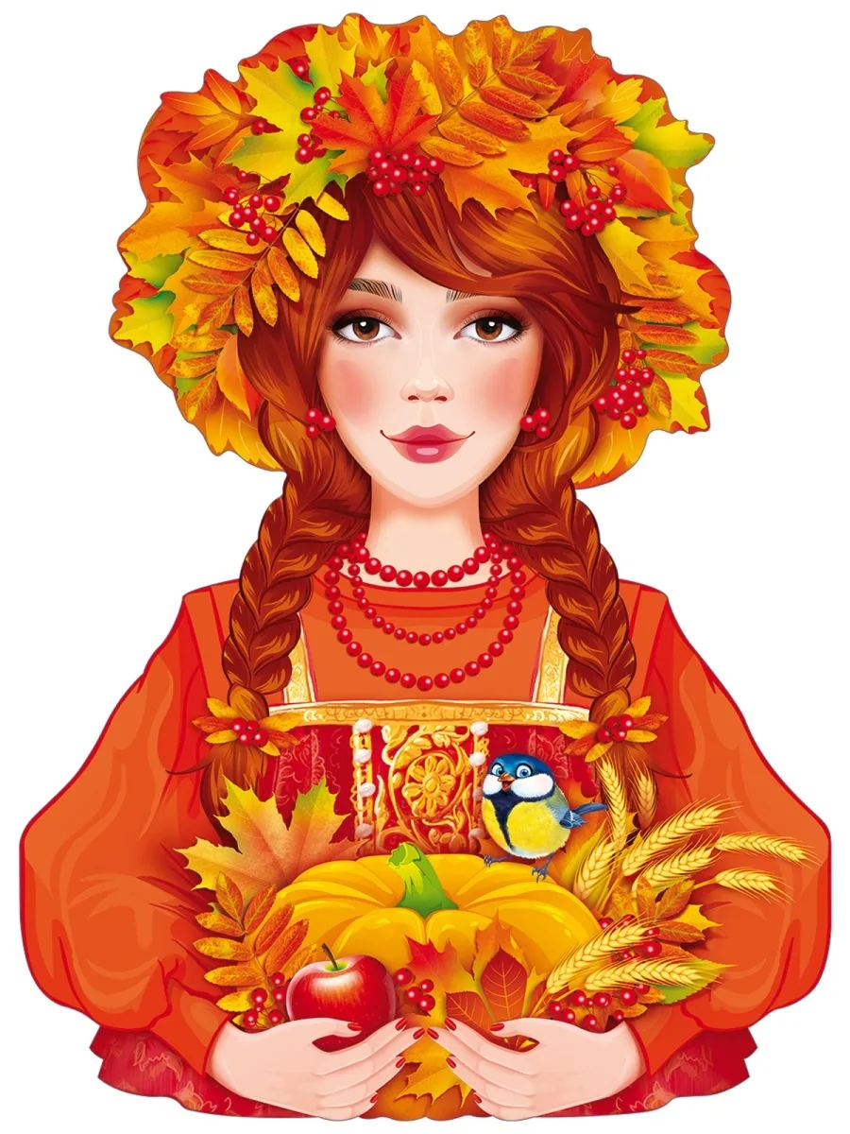
Игровое упражнение «собери осенний букет»
Пришла без красок
И без кисти
И перекрасила все листья.

Slide 6
Игровое упражнение «поставим цифры в ряд»
Числа выстроились в ряд.
Мы считаем все подряд:
Нос – один и голова,
Глаза – два,
И уха – два.
Втроем всегда богатыри,
И поросенка тоже три.
Четыре в комнате угла,
Четыре ножки у стола.
А потом пошла плясать
По бумаге цифра пять.
Руку в право потянула,
Ножку круто изогнула.

Slide 7
Игровое упражнение «назови день недели»

Slide 8
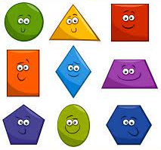
Молодцы!

